Slide 1
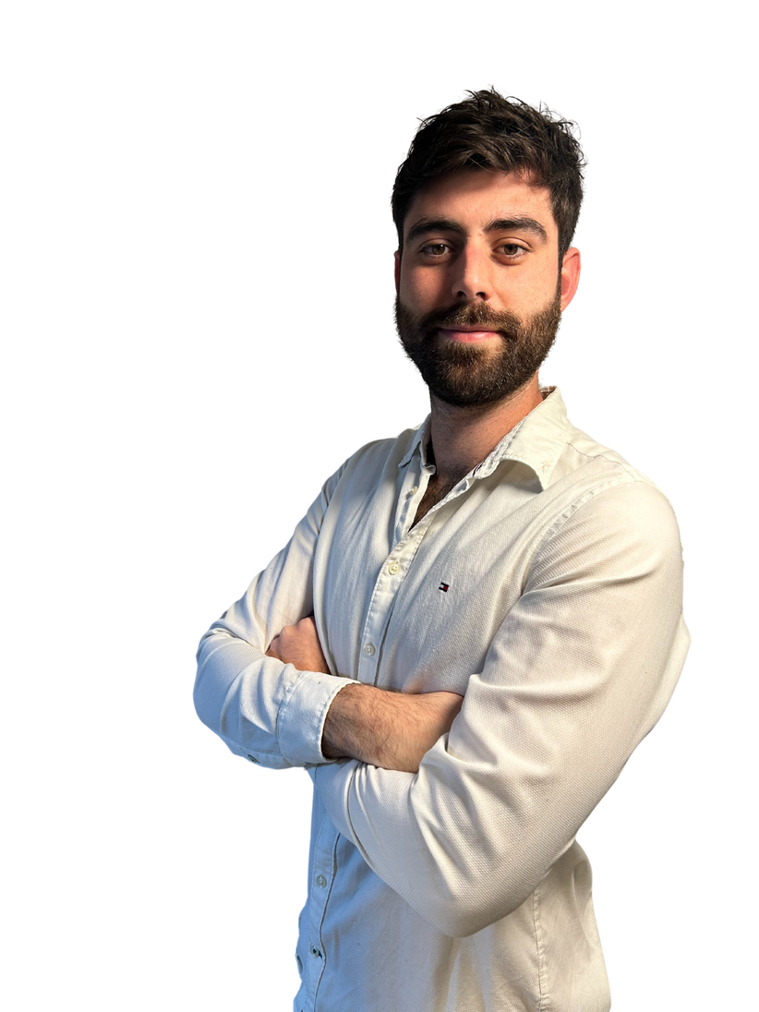

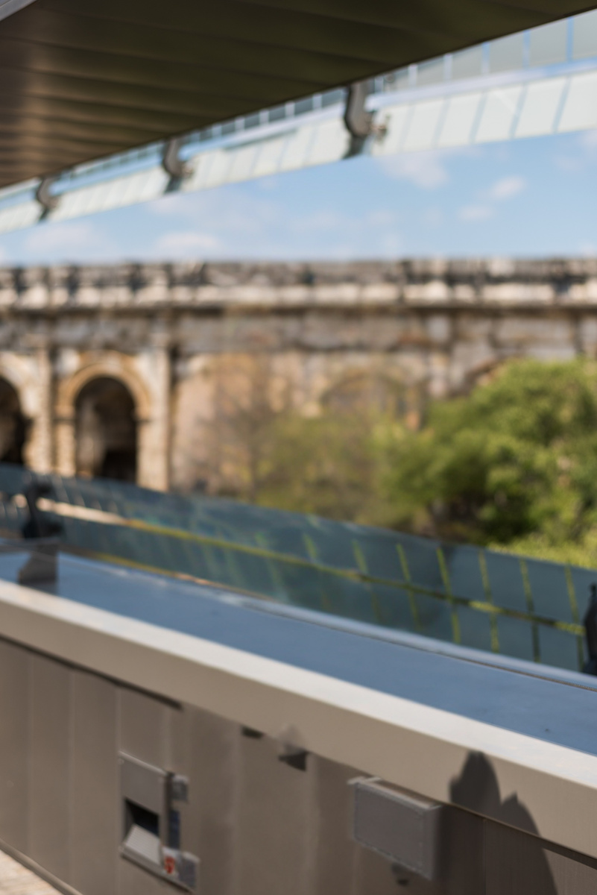







Bastian LO CICERO
Chargé d’affaires
07 60 23 90 26
bastianlocicero@groupe-isoedre.fr
Formation et diplômes
Expériences professionnelles
BTS Etudes et Economies de la construction
Lycée Léonard de Vinci, Antibes - 2018
Baccalauréat Scientifique - Spécialité Mathématiques - Lycée Simone Veil, Valbonne - 2016
CHARGE D’AFFAIRES - ISOEDRE depuis 2025
ASSISTANT MAÎTRE D'ŒUVRE ET PÔLE RÉNOVATION
BET Saladino – 2023 à 2025
ÉCONOMISTE DE LA CONSTRUCTION - Berthe SARL
2021 à 2023
MÉTREUR apprentissage - RD BAT - 2020
Compétences
  Analyser un dossier de construction (DCE, Plans, Permis de construire)
  Réaliser un dossier de consultation entreprise
  Réaliser des relevés et des métrés sur plans et terrain
  Créer des plans de fabrication, d’assemblage et de montage pour structure métallique
  Etablir les déboursés d’un chantier
  Préparer des commandes fournisseurs
  Chiffrer et calculer des coûts
  Etablir des devis
  Suivi de chantier rénovation, réhabilitation
  Participation aux assemblées générales dans le cadre des travaux
Références significatives
{{REF_RESIDENCE}}
Maître d’ouvrage: {{REF_MOA}}
Montant: {{REF_MONTANT}}
Type de travaux effectués: {{REF_TRAVAUX}} Réalisation: {{REF_REALISATION}}
{{REF_RESIDENCE}}
Maître d’ouvrage: {{REF_MOA}}
Montant: {{REF_MONTANT}}
Type de travaux effectués: {{REF_TRAVAUX}} {
Réalisation: {{REF_REALISATION}}
{{REF_RESIDENCE}}
Maître d’ouvrage: {{REF_MOA}}
Montant: {{REF_MONTANT}}
Type de travaux effectués: {{REF_TRAVAUX}} Réalisation: {{REF_REALISATION}}
Langues
  Anglais (Intermédiaire)
  Italien (Intermédiaire)
{{REF_RESIDENCE}}
Maître d’ouvrage: {{REF_MOA}}
Montant: {{REF_MONTANT}}
Type de travaux effectués: {{REF_TRAVAUX}} Réalisation: {{REF_REALISATION}}
Logiciels
  Tekla Structure
  Autocad
  GIT
  Excel
  Microsoft Office
{{REF_RESIDENCE}}
Maître d’ouvrage: {{REF_MOA}}
Montant: {{REF_MONTANT}}
Type de travaux effectués: {{REF_TRAVAUX}} Réalisation: {{REF_REALISATION}}

